Slide 1
Χριστουγεννιάτικη Κάρτα

Slide 2
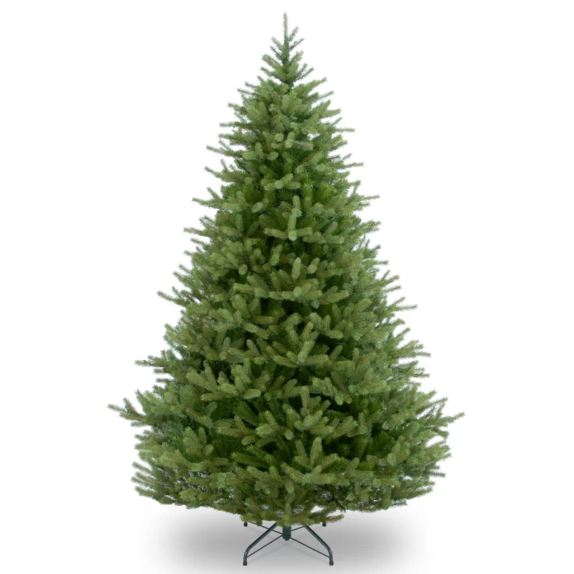
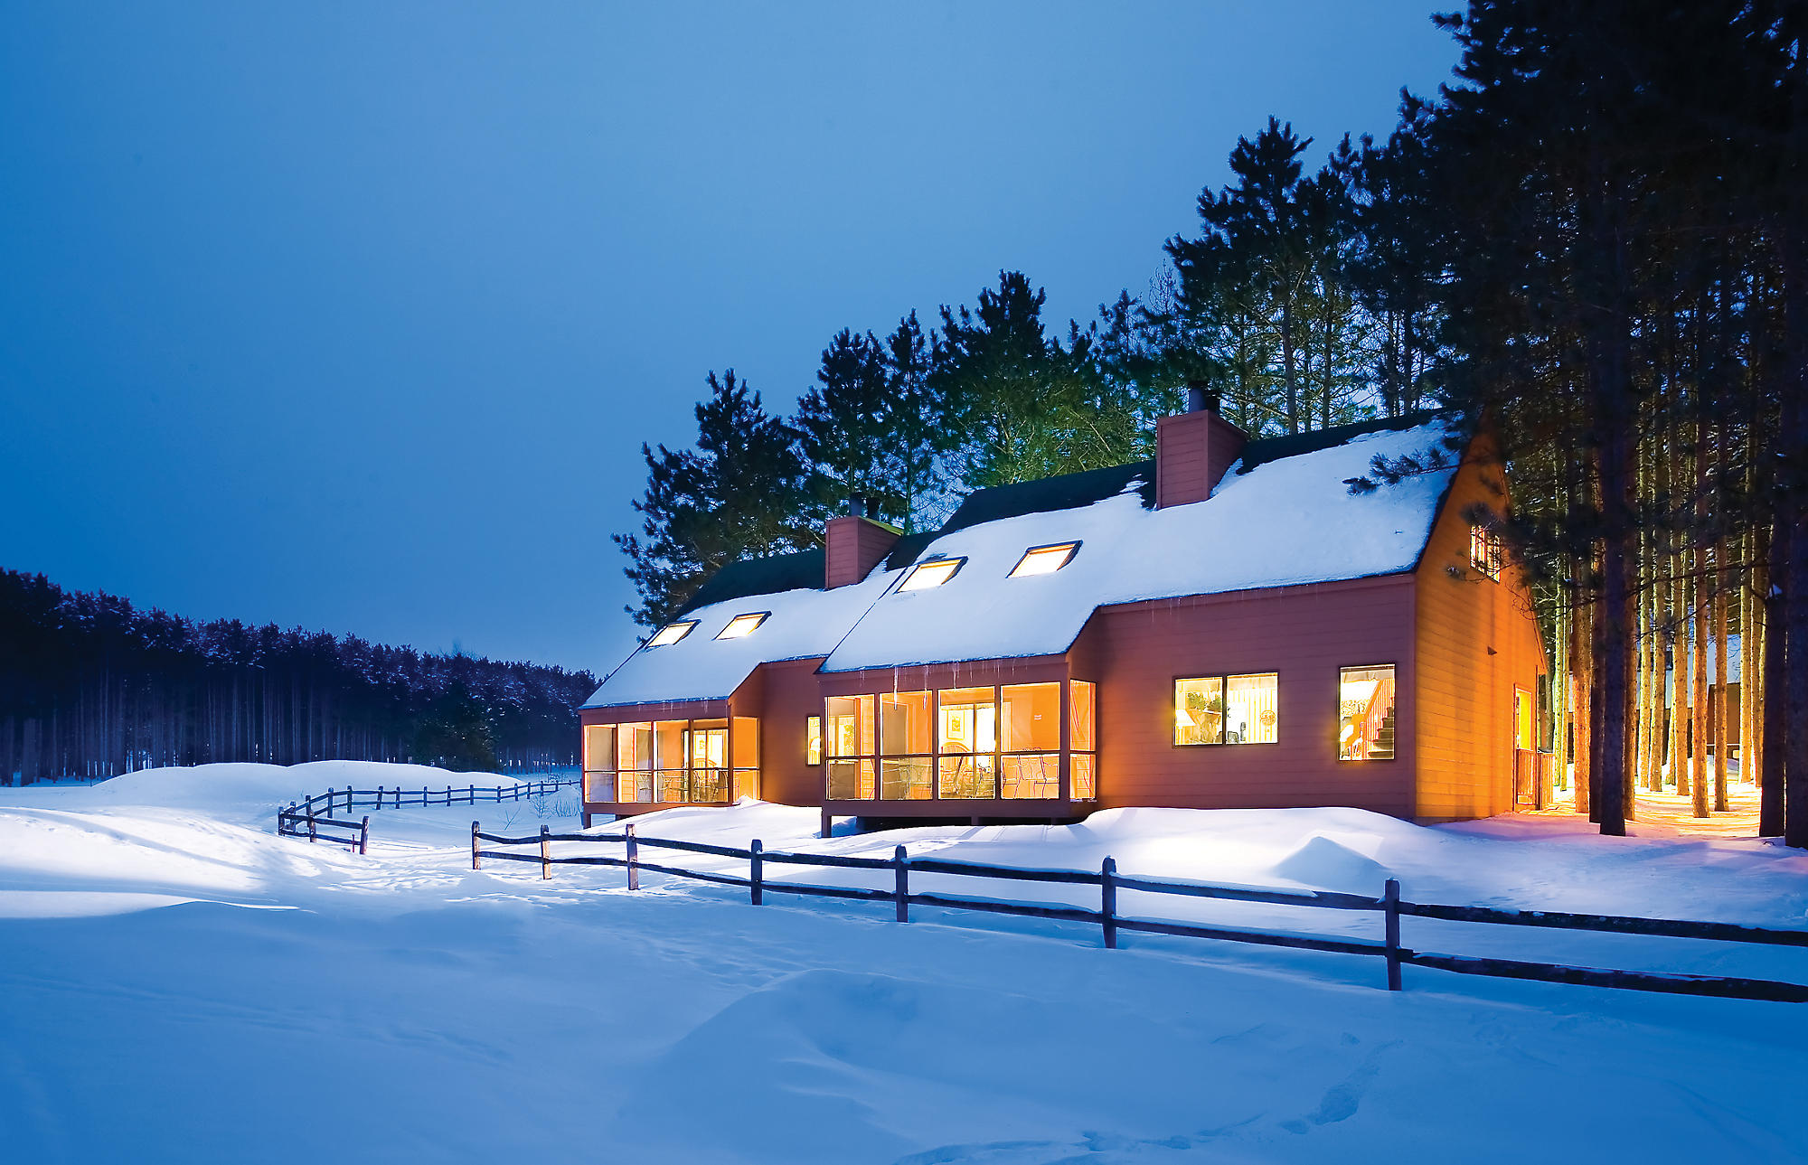
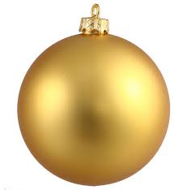
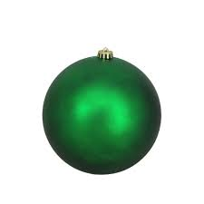
Χρόνια Πολλά
Και
Καλη Χρονιά
Με υγεία για όλους

